Slide 1
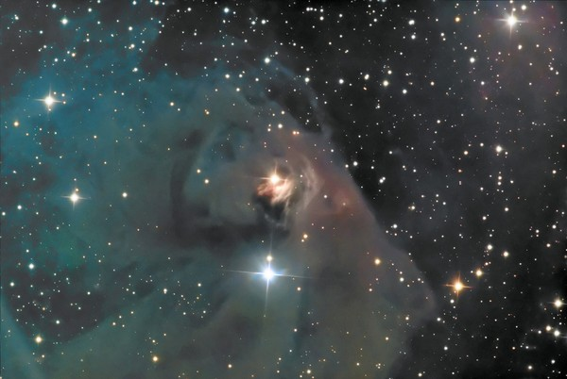

МБОУ «Лицей-интернат (школа для одаренных детей) г. Буинска РТ»
II республиканская научно-практическая конференция школьников
«От школьного проекта к формированию интеллектуальной элиты РТ»,
19 апреля 2013 года.

Slide 2
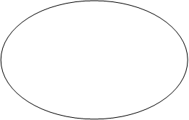

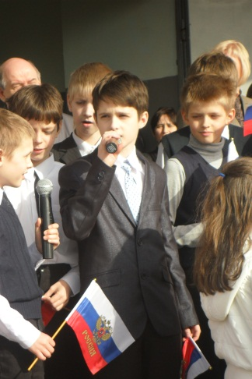
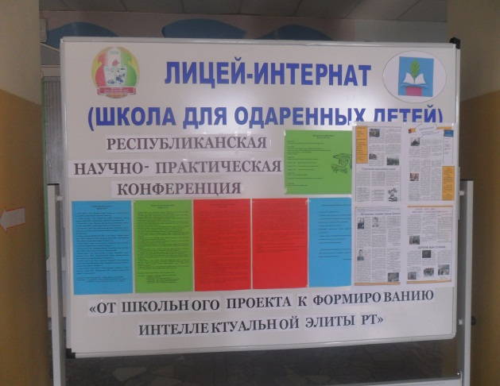
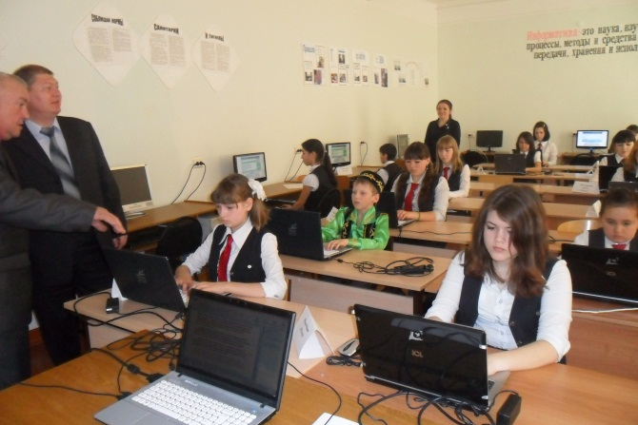
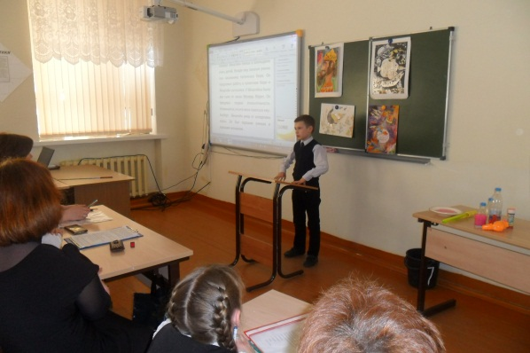
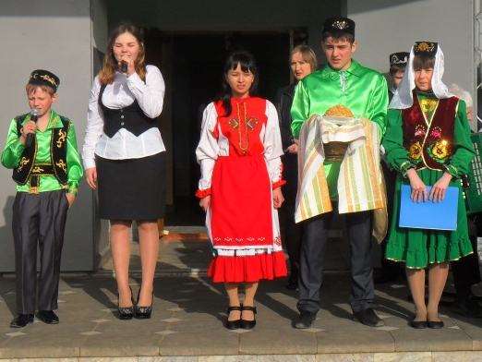
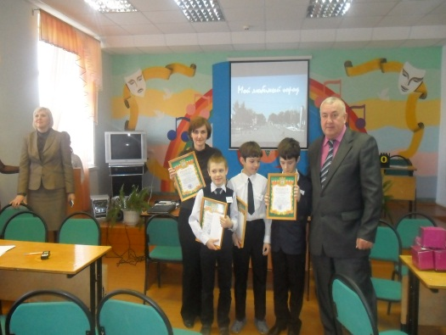
I РЕСПУБЛИКАНСКАЯ НАУЧНО-ПРАКТИЧЕСКАЯ КОНФЕРЕНЦИЯ ШКОЛЬНИКОВ «ОТ ШКОЛЬНОГО ПРОЕКТА К ФОРМИРОВАНИЮ
ИНТЕЛЛЕКТУАЛЬНОЙ ЭЛИТЫ РЕСПУБЛИКИ ТАТАРСТАН»,
20 АПРЕЛЯ 2012 ГОДА.
…Ныне вся Республика и даже Россия гордится
славной элитой своей!

Slide 3

«Везде исследуйте всечасно, Что есть велико и прекрасно.»

